Slide 1





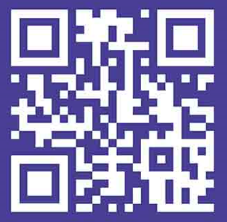

Slide 2
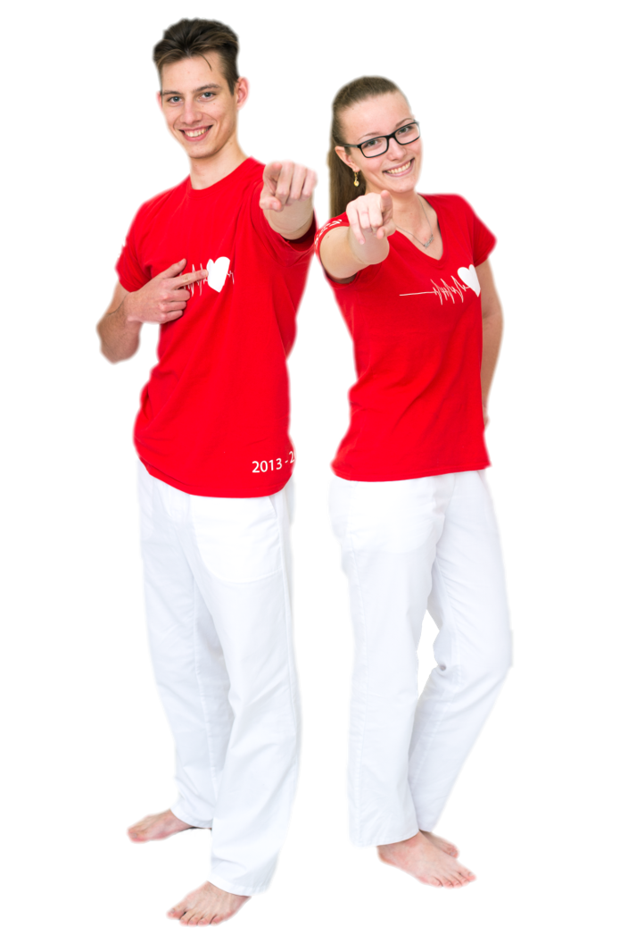






ŠKOLA PRE ŽIVOT
ŠKOLA, KTORÚ MAJÚ ŽIACI RADI
TOTO JE ŠKOLA
PRÁVE PRE TEBA!

Slide 3

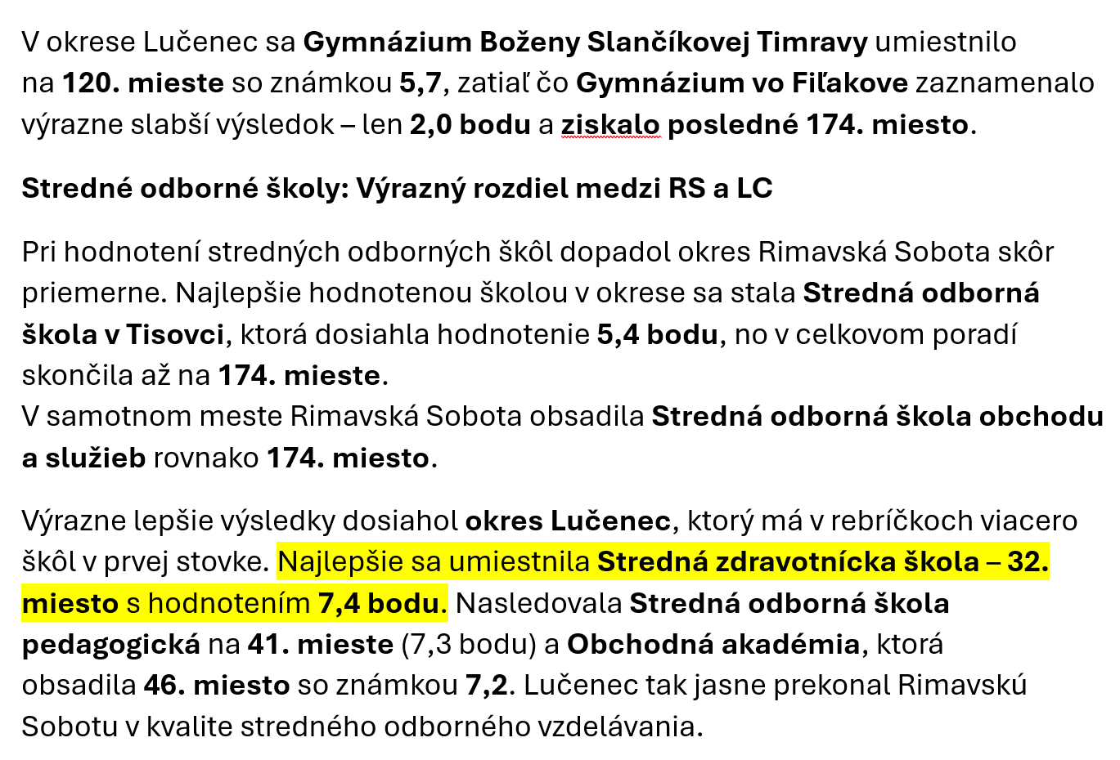
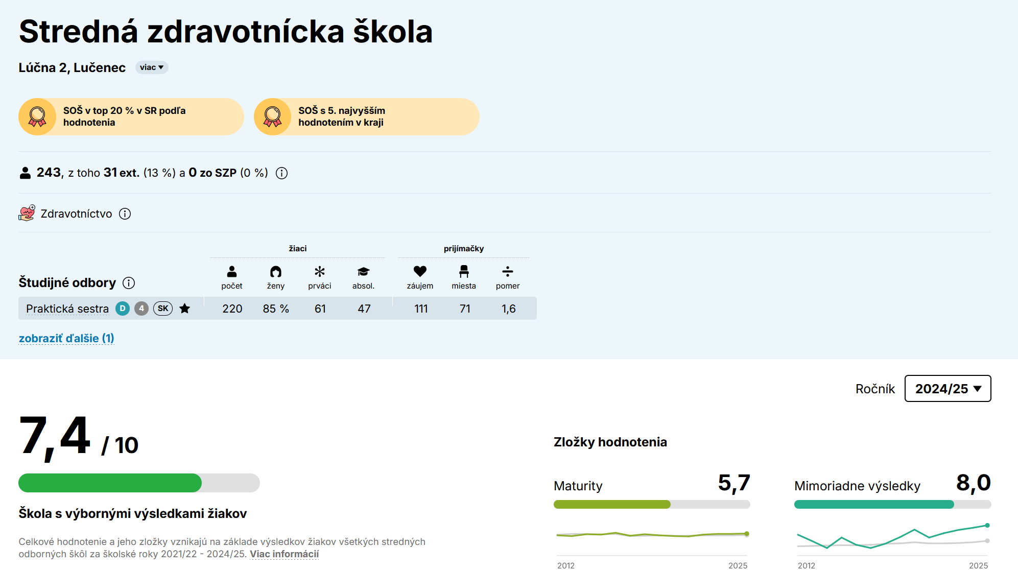
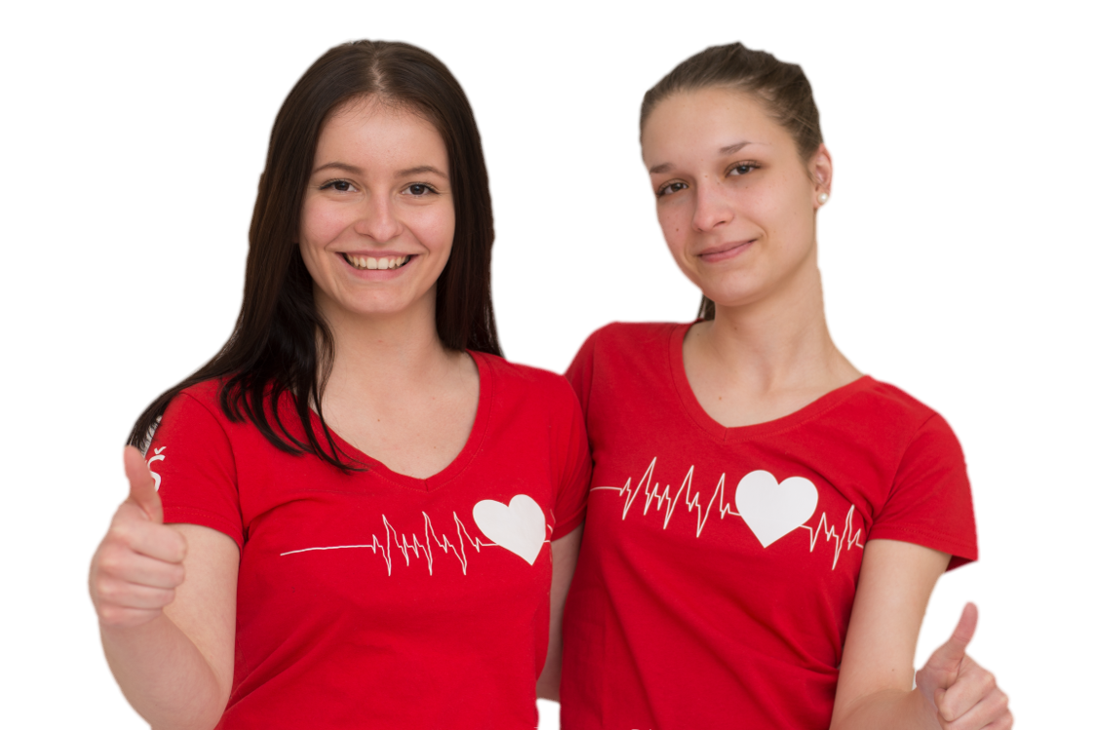

Škola s výbornými výsledkami
INEKO zaradilo školu v r. 2025 na 5. miesto najkvalitnejších stredných odborných škôl v BBSK

Slide 4
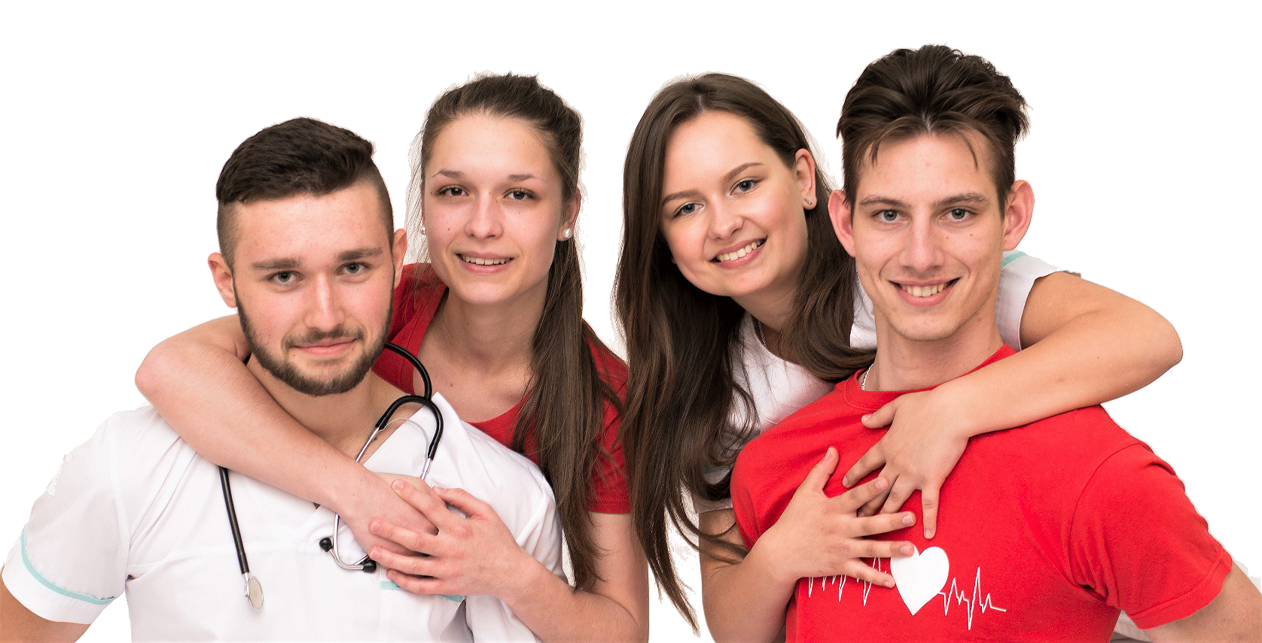

Tradičnými aktivitami školy sú
• ples školy stužkové slávnosti
• imatrikulácia
• športový deň a športové súťaže
• plavecký výcvik lyžiarsky výcvik
• odborné exkurzie, výlety
• kurz ochrany zdravia v Chorvátsku
• charitatívne aktivity
• slávnostné vyradenie absolventov
ŠKOLA,
KTORÁ ŽIJE!
Pre vybraných žiakov zabezpečujeme zahraničnú stáž prostredníctvom projektu (Česko, Španielsko, Portugalsko... )
ccccccccccc

Slide 5
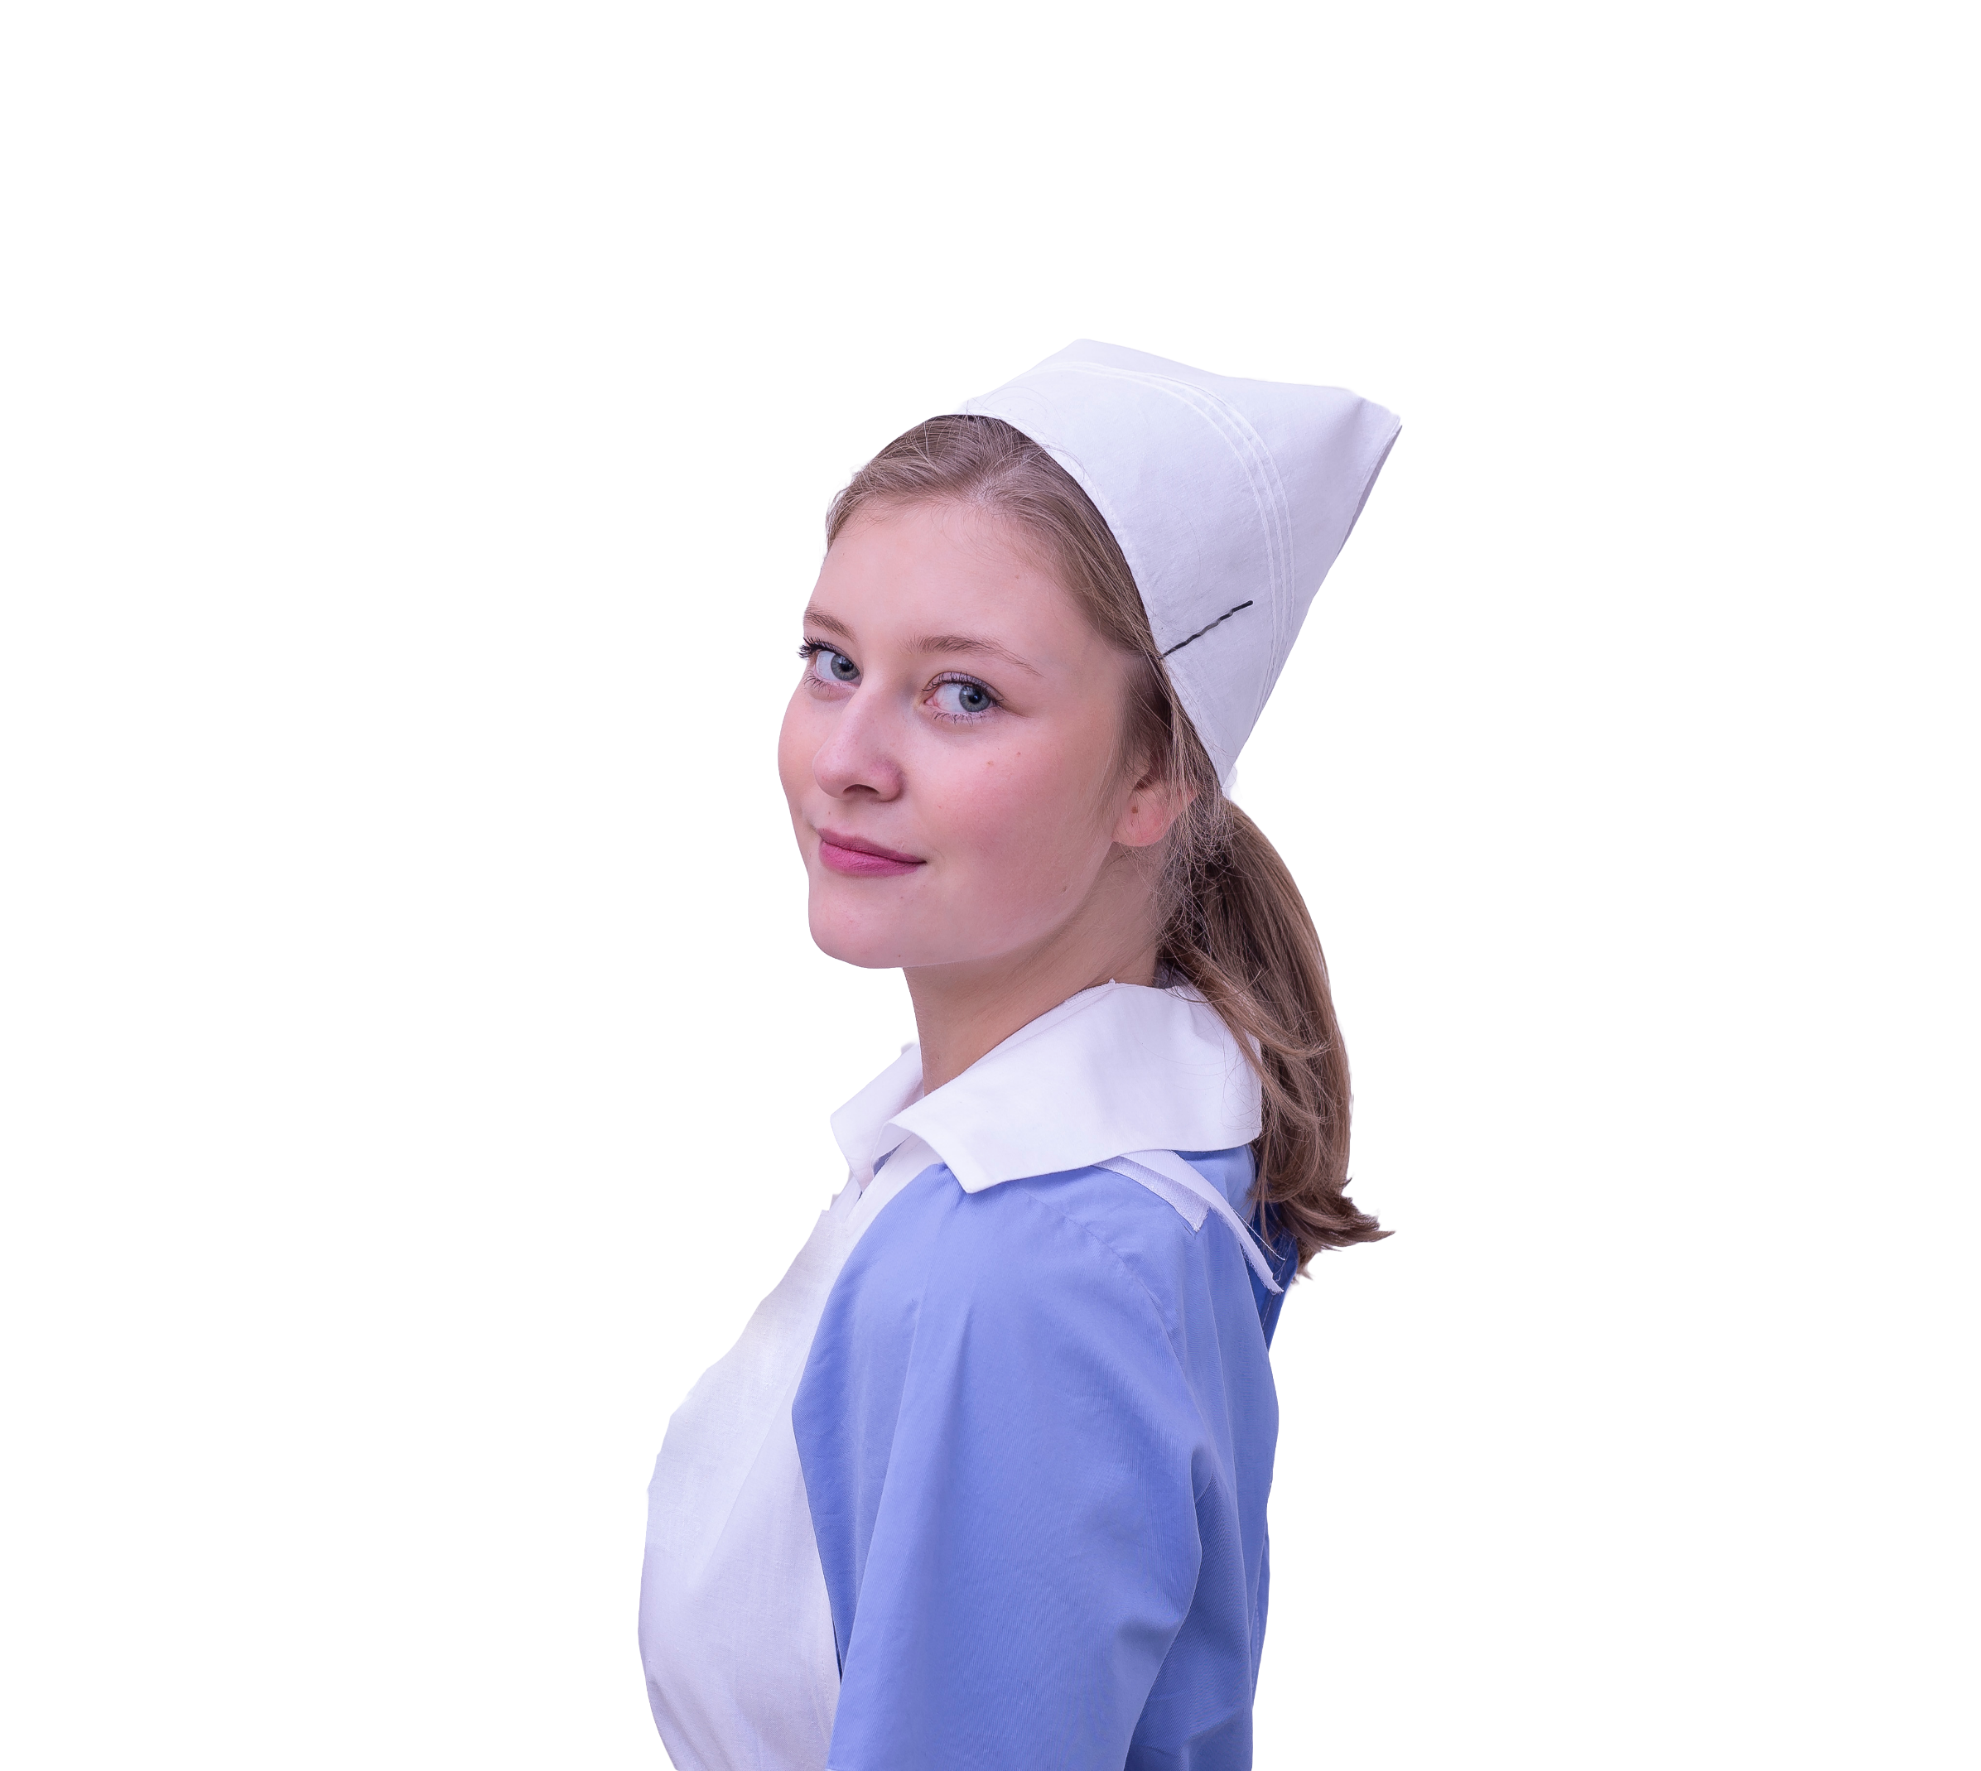
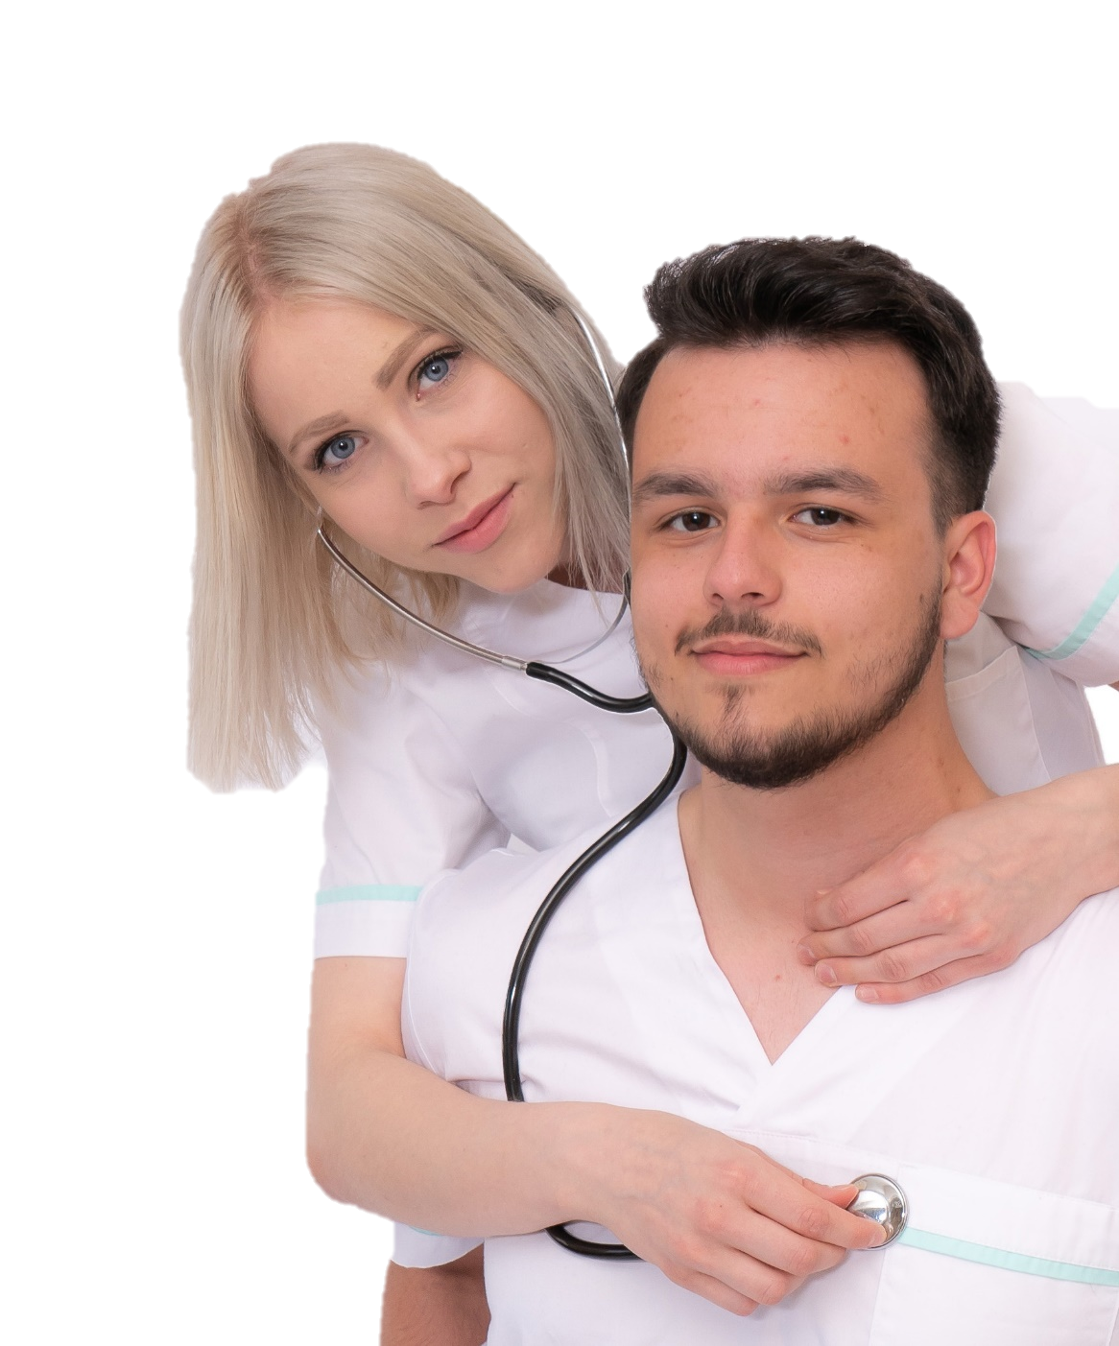
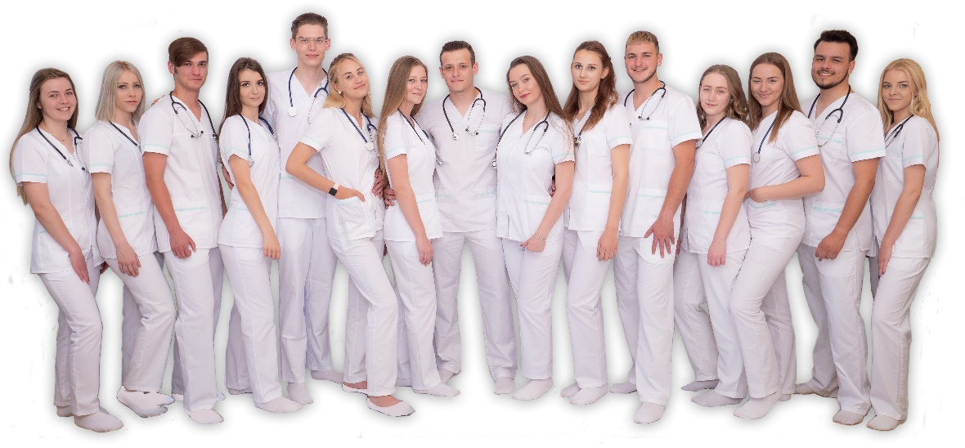
Študijný odbor
5361 M - denná /N – večerná forma
PRAKTICKÁ SESTRA
Vyššie kompetencie
Lepšie uplatnenie
(nemocnice, ambulancie, sociálne zariadenia)
Vyšší plat (minimálny základ - 1 215,50 € )

Slide 6
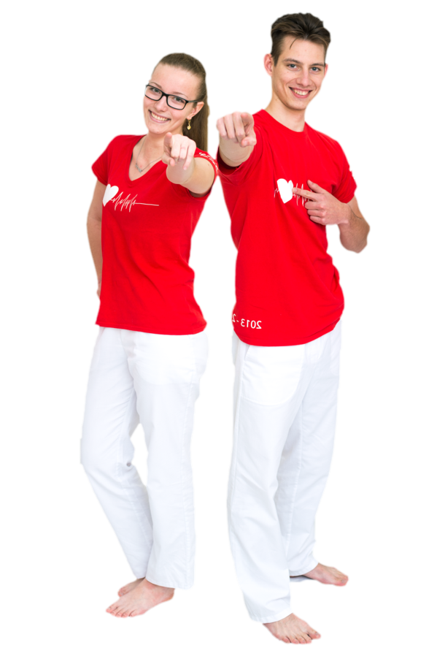
Podmienky prijatia
Uchádzači o štúdium sú prijímaní v zmysle bodovej stupnice.
Body sú prideľované na základe výsledkov testov, priemerného prospechu, monitoru žiakov 9. ročníka ZŠ, úspechov v olympiádach, športových, kultúrnych a zdravotníckych súťažiach.
Priemerný prospech zo ZŠ sa vypočíta z povinných vyučovacích predmetov z koncoročných vysvedčení 6.-8. ročníka a polročného vysvedčenia 9. ročníka (max. 20 bodov)
Prijímacie skúšky sú v podobe elektronických testov z prírodopisu a slovenčiny (max. 40b + 40b)
Prijatí nebudú uchádzači,
ktorí dosiahnu v testoch menej ako 10 bodov
ktorí nespĺňajú kritériá zdravotnej spôsobilosti
ktorí mali zhoršenú známku zo správania na 3. stupeň, alebo opakovane na 2. stupeň.
Počet miest na prijatie 2 triedy/ 62 žiakov
Nie je prípustné tetovanie, ktoré neprekryje uniforma!

Slide 7
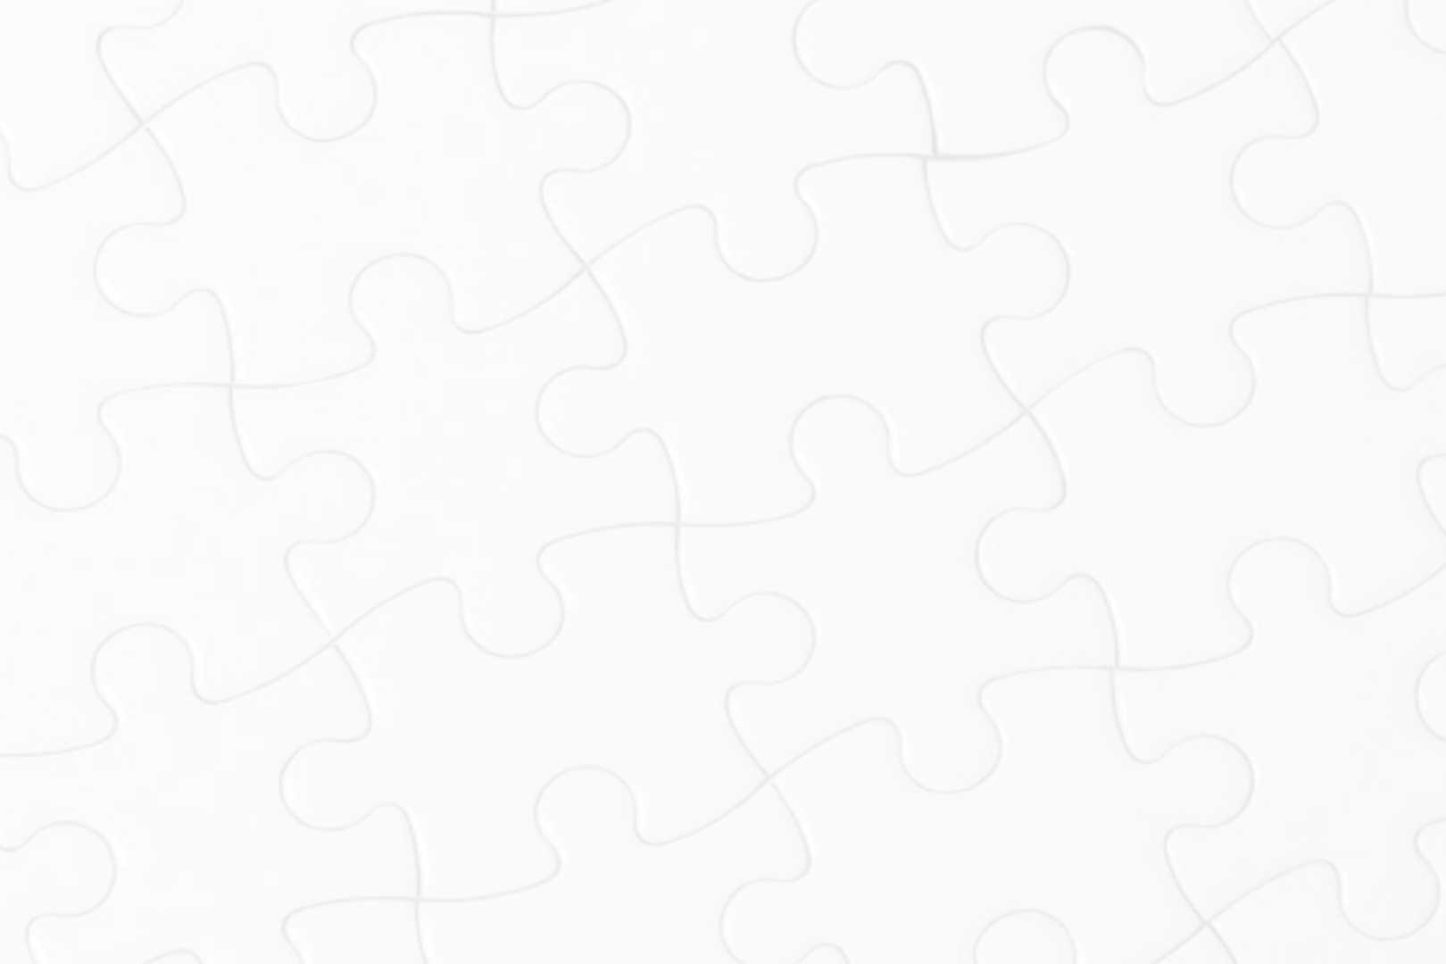

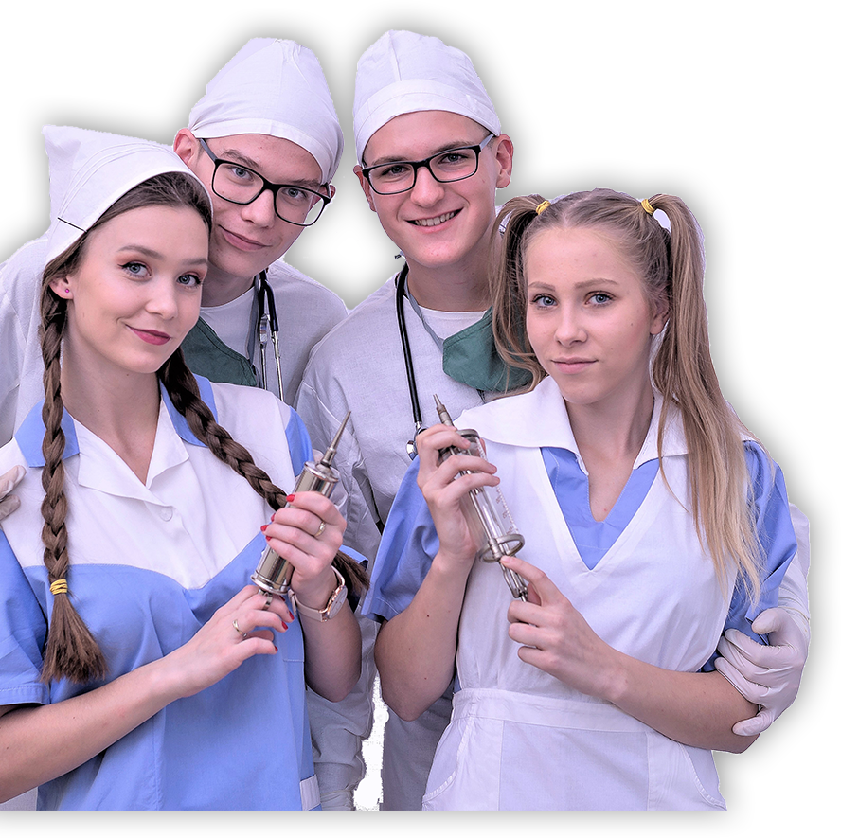
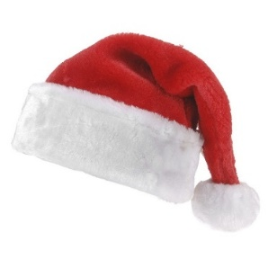


Príď sa pozrieť do našej školy
na deň otvorených dverí Mikuláš nebude chýbať
D
O
D
nestíhaš deň otvorených dverí ? – nevadí, stačí zavolať a dohodnúť si návštevu školy
alebo si pozrieť
virtuálnu prehliadku na našej webstránke

Slide 8

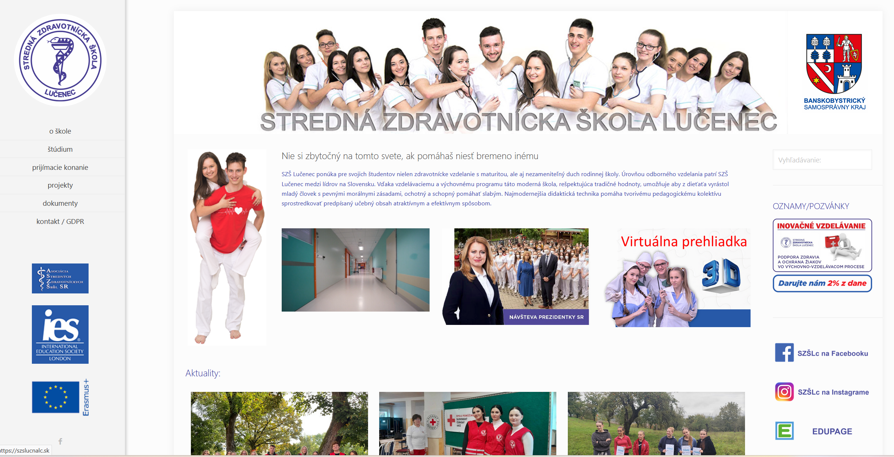
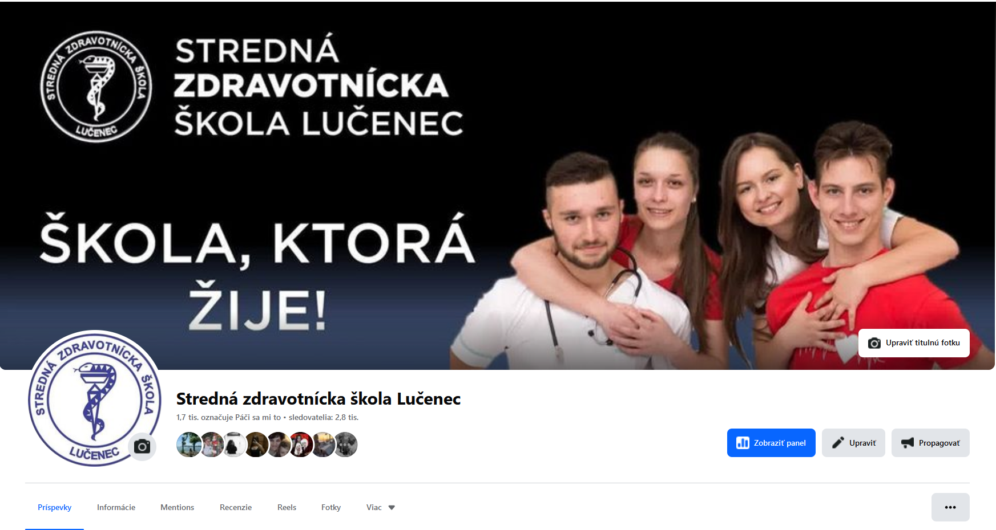

Viac informácií nájdete na WEBE + FACEBOOKU + INSTAGRAME

